Slide 1
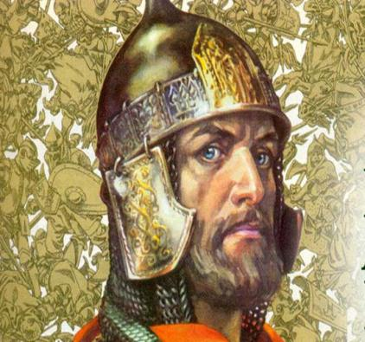
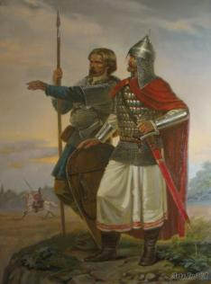
Воины- защитники земли Русской
МАОУ Ильинская СОШ. Учитель ИЗО,МХК Лебедь С.Г.

Slide 2
Защита Родины есть защита и своего достоинства. Н. Рерих

Slide 3
Картины Васнецова

Slide 4
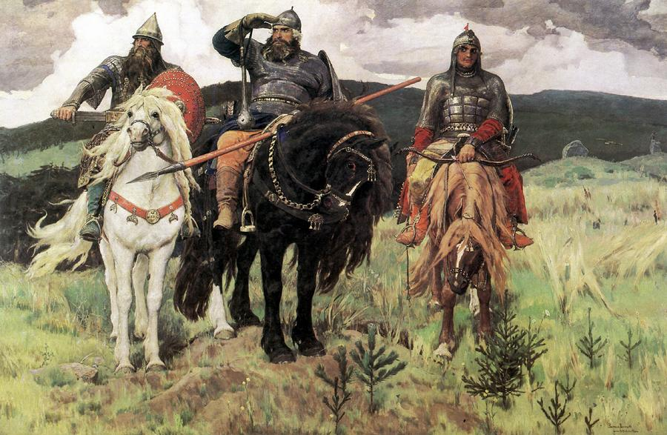
Богатыри

Slide 5
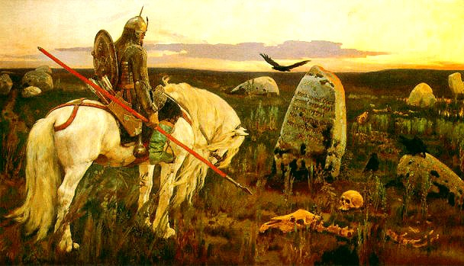
Витязь на распутье

Slide 6
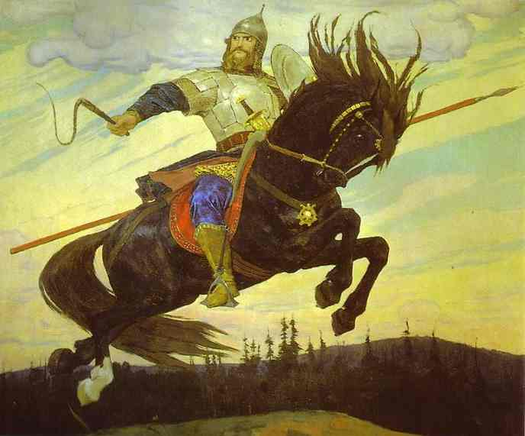
Богатырский скок

Slide 7
и других художников

Slide 8
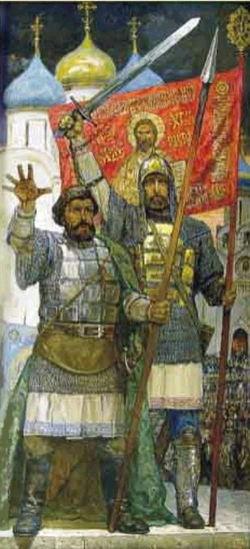
В.Сибирский. Гражданин Минин и князь Пожарский.

Slide 9
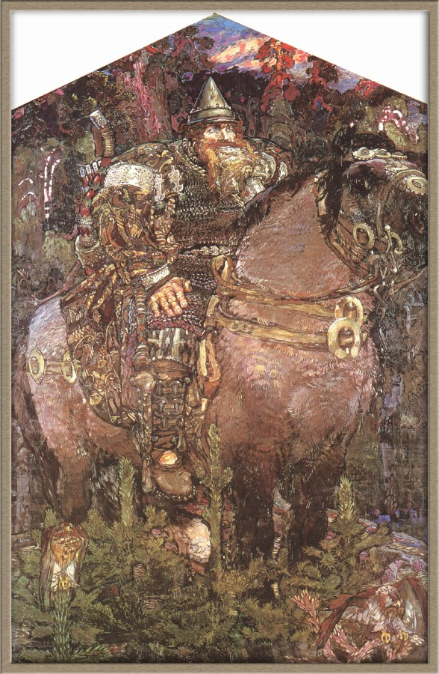
М. А. Врубель «Богатырь»

Slide 10
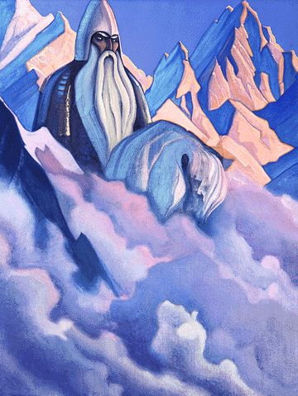
Н.К. Рерих
« Русская сила богатырская»
(«Святогор»)

Slide 11
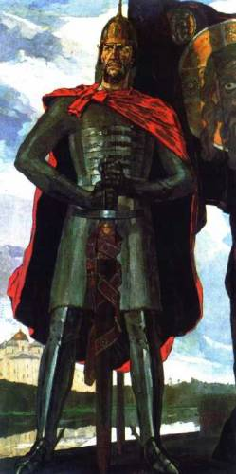
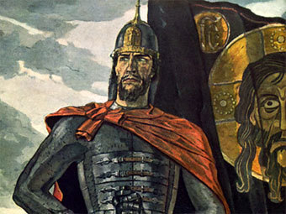
П. Корин. Александр Невский.

Slide 12
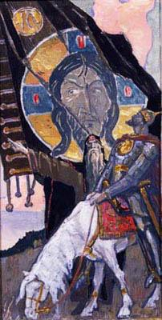
П. Корин. Дмитрий Донской и Сергий Радонежский.

Slide 13
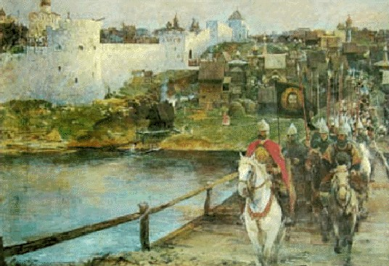
Е. Данилевский. К полю Куликову.

Slide 14
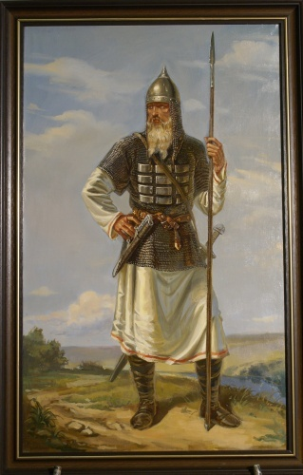
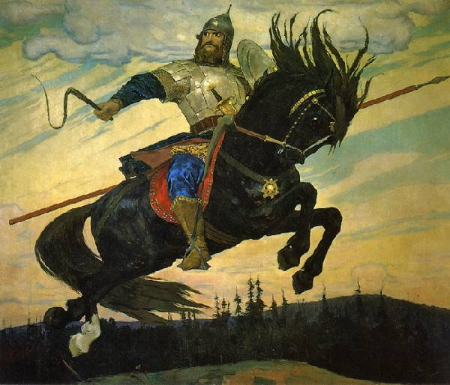

Slide 16
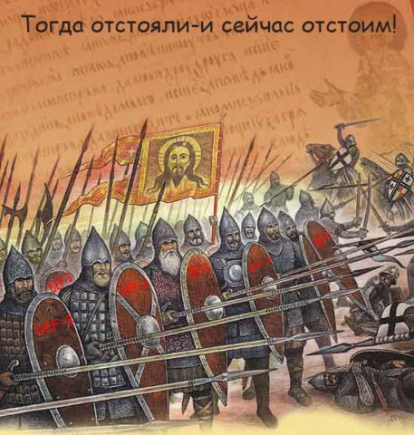
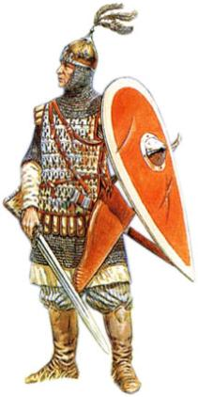
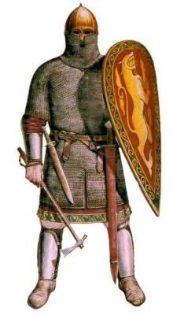

Slide 17
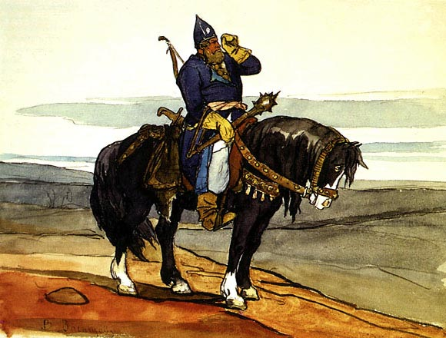

Slide 18
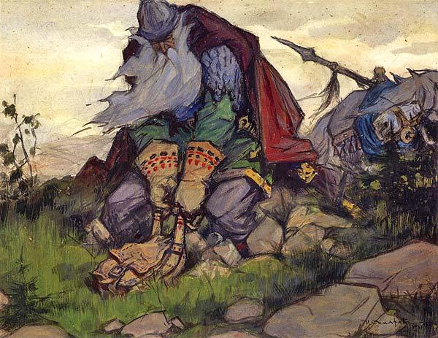

Slide 19
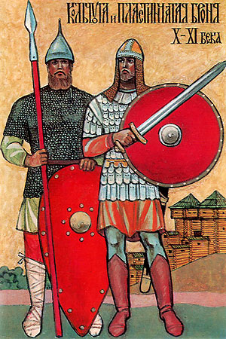
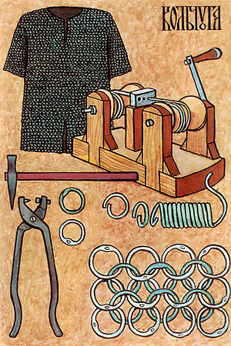

Slide 20
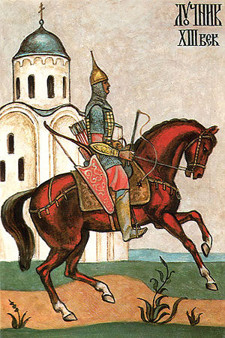
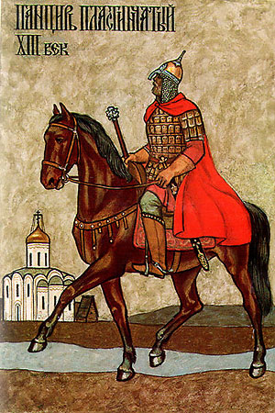
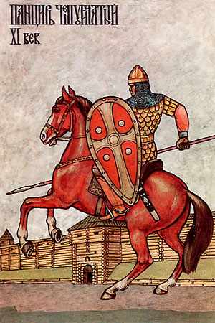
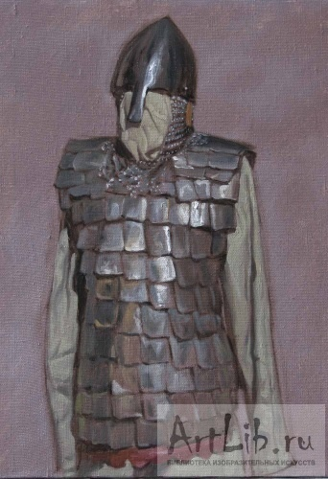
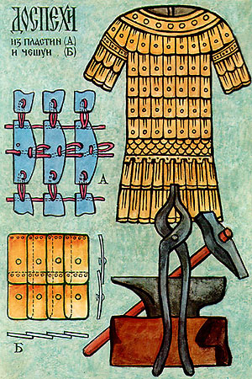

Slide 21
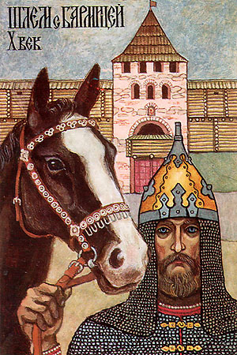
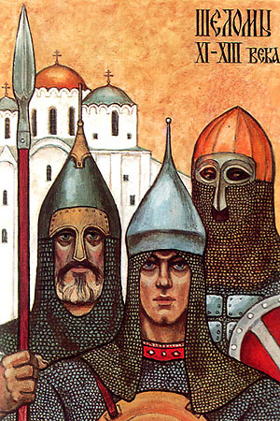
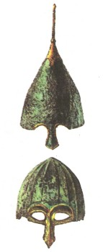
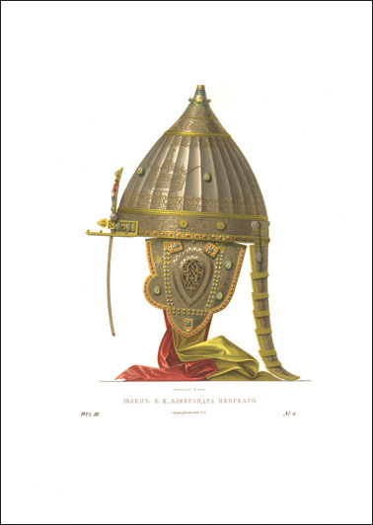
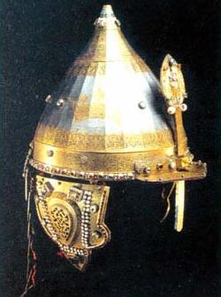
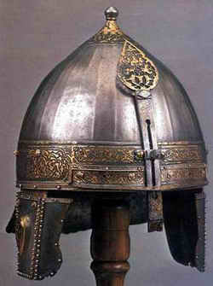
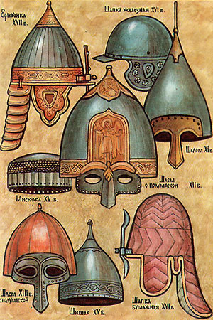
Шлемы употреблялись на Руси начиная с X века. Более простые шлемы - без дополнительных защитных частей для лица - стягивались внизу обручем, который иногда орнаментировался. На нем проделывались отверстия для бармицы, то есть кольчужного "ожерелья" для защиты шеи.

Slide 22
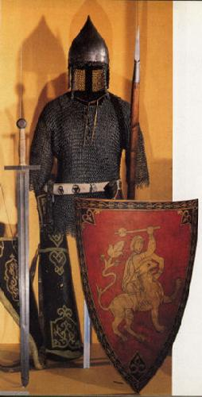
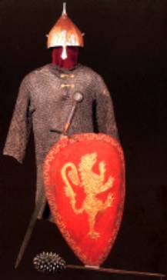
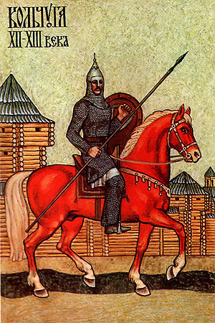
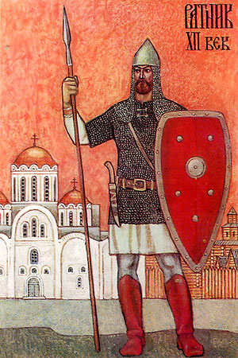

Slide 23
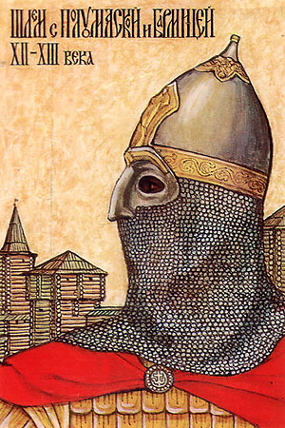
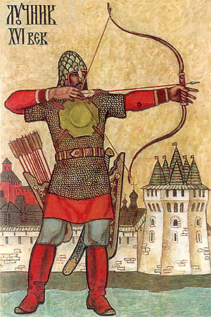

Slide 24
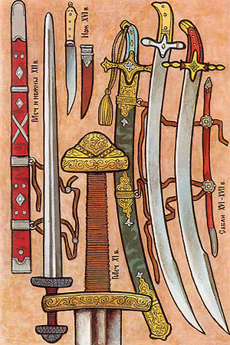
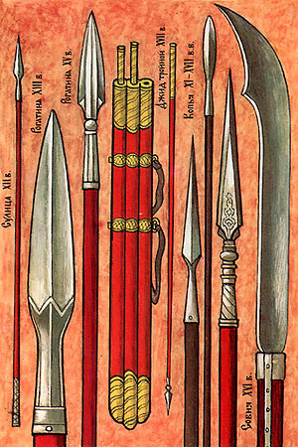
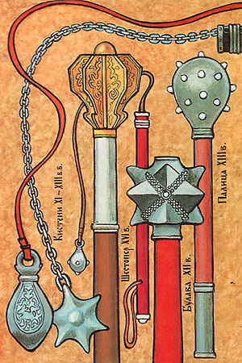
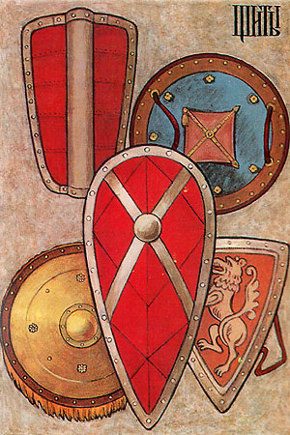
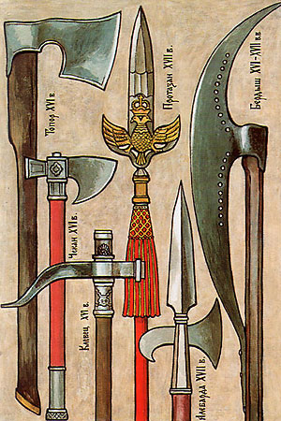

Slide 25
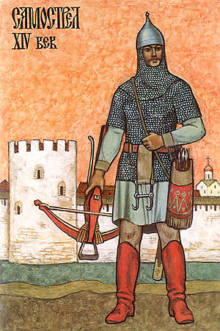
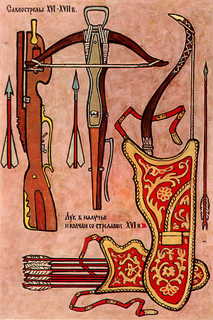
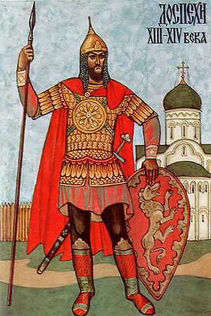
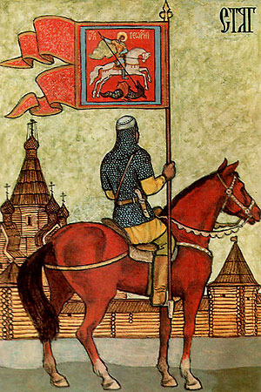

Slide 26
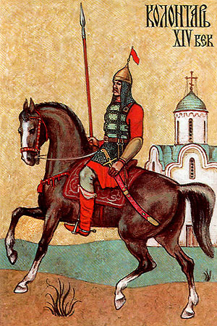
Колонтарь - доспехи без рукавов из двух половин, передней и задней, застегивавшихся на плечах и боках латника железными пряжками. Каждую половину от шеи до пояса составляли ряды крупных металлических горизонтально расположенных пластин, скрепленных кольчужным плетением. У пояса прикреплялась кольчужная сеть - подол -до колен.

Slide 27
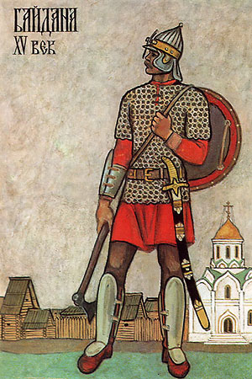
Байдана - разновидность кольчатого доспеха. От собственно кольчуги она отличается лишь размерами и формой своих колец. Кольца байданы - крупные, плоско раскованные. Крепились кольца либо внакладку, либо на гвоздь или шип, что давало сочленению большую прочность.

Slide 28
Куяком назывался доспех из металлических пластин, прямоугольных или круглых, набранных каждая отдельно на кожаную или суконную основу. Куяки изготовлялись с рукавами и без рукавов; имели полы, как кафтан. Куяк мог усиливаться на груди и спине большими латными досками - "щитами"

Slide 29
Юшман, или юмшан (от персидского "dj awshan"), представляет кольчужную рубашку с вплетенным на груди и спине набором горизонтальных пластин. На изготовление юшманов. обычно весивших 12-15 кг, шло около 100 пластин, которые монтировались с небольшим припуском друг на друга. Юшман мог носиться поверх кольчуги, имел полный разрез от шеи до подола, надевался в рукава, как кафтан, застегиваясь застежками

Slide 30
Седла, чепраки и чалдары (конские покровы, набранные из металлических блях, нашитых на сукно, закрывавшие круп, бока и грудь лошади и имевшие определенное защитное назначение) богато отделывались золотом, эмалями, драгоценными камнями.

Slide 32
Для усиления кольчуги или панциря в XVI-XVII веках в России применялись дополнительные доспехи, которые надевались поверх брони. Эти доспехи именовались "зерцалами". Они состояли в большинстве случаев из четырех крупных пластин: передней, задней и двух боковых. Пластины, вес которых редко превышал 2 кг, соединялись между собой и скреплялись на плечах и боках ремнями с пряжками

